Slide 1
Buenas Practicas entorno desarrollo PHP.
INSTRUCTOR: WALTER ARIAS AGUIRRE
Notes:
Esta diapositiva no se debe modificar, es la portada y debe permanecer igual para todas las presentaciones

Slide 2
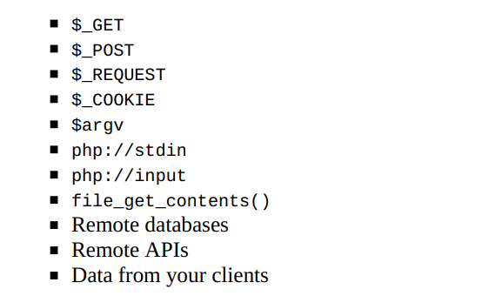
De donde llega la Info ?

Slide 3
Estrategia ?
Validar y Sanitizar !

Slide 4
ISSET
Isset() : si la variable existe y no es = null;

Slide 5
TRIM
Trim() — Elimina espacio en blanco (u otro tipo de caracteres) del inicio y el final de la cadena

Slide 6
FILTER_VAR()
Filtra una variable de acuerdo al filtro dado
FILTER_SANITIZE ……

Slide 7
Filter Sanitize
FILTER_SANITIZE_EMAIL (EMAIL)
FILTER_SANITIZE_NUMBER_INT (ENTERO)
FILTER_SANITIZE_NUMBER_FLOAT (DECIMAL)
FILTER_SANITIZE_STRING (CADENA DE TEXTO)
FILTER_SANITIZE_URL (DIRECCION WEB)
(https://www.php.net/manual/en/filter.filters.sanitize.php)

